Slide 1

LIŠEJNÍKY
Výukový materiál EK 03 - 64
Tvůrce: Mgr. Alena Výborná
Projekt: S anglickým jazykem do dalších předmětů
Registrační číslo: CZ.1.07/1.1.36/03.0005
Tento projekt je spolufinancován ESF a SR ČR

Slide 2
LIŠEJNÍKY
složené komplexní organismy
tvořeny
  heterotrofní houbou – dodává vodu
  autotrofní řasou (sinicí) – dodává asimiláty
symbióza
řasy (sinice) z lišejníku mohou žít samostatně
houby ne (lichenizovaní houby – většina vřeckovýtrusé)

Slide 3
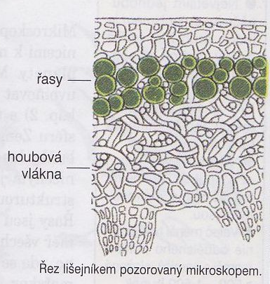
Obr. 1

Slide 4
LIŠEJNÍKY
dle vzhledu rozlišujeme 3 základní typy lišejníkové stélky:
a) korovitá:
přirůstá pevně k podkladu (jde špatně oddělit)
mapovník zeměpisný (na povrchu skal)

Slide 5
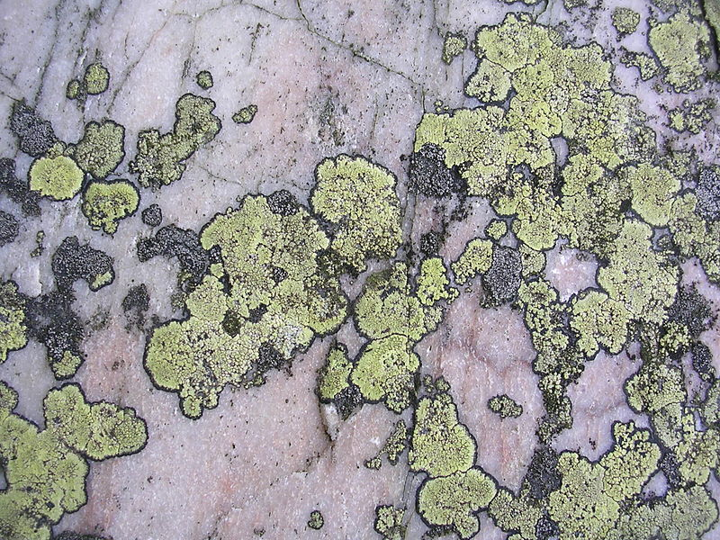
Obr. 2

Slide 6
LIŠEJNÍKY
b) lupenitá:
rozprostřena do plochy
volné okraje jsou nepravidelně laločnaté
terčovka bublinatá (na větvích)

Slide 7
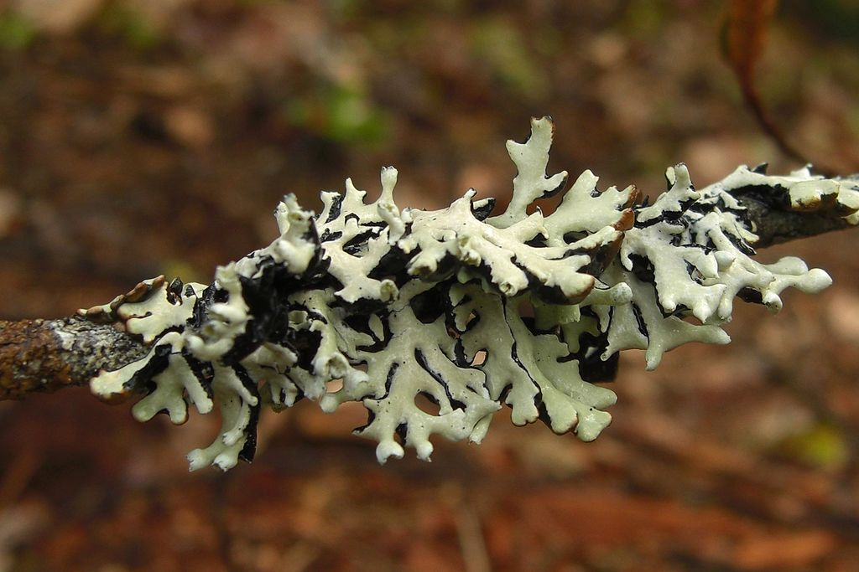
Obr. 3

Slide 8
LIŠEJNÍKY
c) keříčkovitá:
stélka je větvená
jen v jednom místě připevněná k podkladu
jde snadno oddělit
dutohlávka sobí (chudé půdy borových lesů)

Slide 9
LIŠEJNÍKY
lišejníky jsou vytrvalé organismy
rozšířené v přírodě a zvlášť na extrémních stanovištích
stáří některých arktických lišejníků se odhaduje na několik tisíc let

Slide 10
LIŠEJNÍKY
vyskytují se na různých podkladech:
  na skalách, na borce stromů, na půdním povrchu, zdech....
spolu ze sinicemi jsou považovány za průkopníky života
velmi citlivé na znečištěné ovzduší

Slide 11
Opakování
1) Z čeho se skládá lišejník?
  Řasa (sinice) + houba
2) Jak se nazývá vztah mezi jednotlivými organismy?
  Symbióza
3) Kde se s lišejníkem můžeme setkat?
  Na skalách, zdech, borce stromů…
4) Jaký typ stélky má dutohlávka sobí?
  Keříčkovitá stélka
5) Jaký typ stélky má mapovník zeměpisný?
  Korovitá stélka

Slide 12
Zdroj:
DOBRORUKA, Luděk J. Přírodopis pro 7. ročník základní školy. 1. vyd. Praha: Scientia, 1998, 152 s. ISBN 80-718-3134-4
Zdroj obrázků: 2, 3
http://commons.wikimedia.org , 12.6. 2014
http://commons.wikimedia.org/wiki/Rhizocarpon_geographicum#mediaviewer/File:Mapovn%C3%ADk_zem%C4%9Bpisn%C3%BD,_B%C3%ADl%C3%A1_sk%C3%A1la.jpg
http://commons.wikimedia.org/wiki/Hypogymnia_physodes#mediaviewer/File:Gray_Monks-Hood_%283524620888%29.jpg
Zdroj obrázku: 1
DOBRORUKA, Luděk J. Přírodopis pro 7. ročník základní školy. 1. vyd. Praha: Scientia, 1998, 152 s. ISBN 80-718-3134-4

